Slide 1
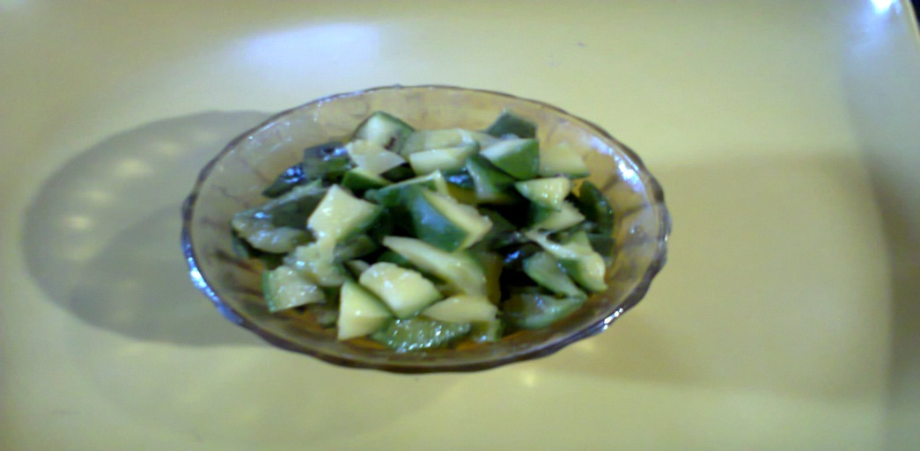
लोणच्यात वापरल्या जाणाऱ्या पदार्थांचे कार्य

Slide 2
मीठ
मिठाचा वापर फक्त स्वाद आणण्यासाठी नव्हे तर मीठ हे संरक्षक म्हणून काम करते. मीठ पदार्थातील ओलावा नाहीसा करते. त्यामुळे सूक्ष्मजीवांची वाढ रोखण्यास मदत होते, तसेच जर लोणच्यामध्ये मिठाचे प्रमाण जास्त झाले तर ते काळे पडू शकते.

Slide 3
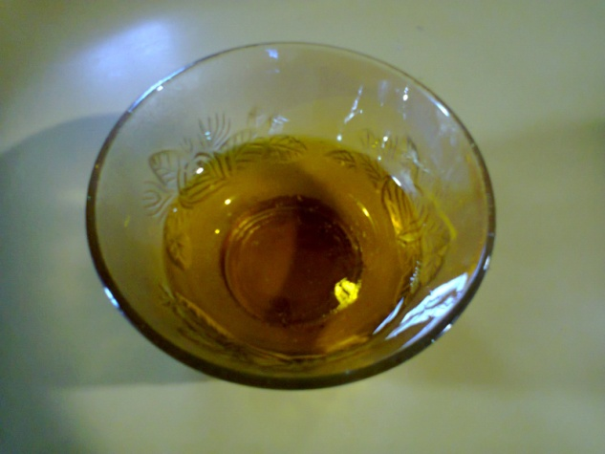
तेल
पदार्थ कोरडा पडू देत नाही तसेच ते बुरशी रोखण्यास मदत करते. जरी लोणच्यात थोडा पाण्याचा अंश राहिला तरी तेल ते खेचून नाहीसे करू शकते.

Slide 4
लाल मिरची पावडर
खरे तर सर्व प्रकारचे मसाले अन्न संरक्षक म्हणून काम करतात.
सर्व मसाल्यांमध्ये असे काही गुणधर्म असतात जे सूक्ष्म जीवांची वाढ थांबवण्यास मदत करते.

Slide 5
हळद
हळदीचे फायदे तर खूपच आहेत.
पण सर्वात महत्वाचे हळदीने लोणच्याची लिज्जत वाढते तसेच ते अन्न संरक्षक म्हणून काम करते ,त्यामुळे लोणचे जास्त दिवस टिकू शकते.

Slide 6
मोहरी
उष्ण, रुक्ष, कडू, कृमिनाशक, वायू व कफनाशक म्हणून मोहरीची ओळख आहे.
लोणच्यामध्ये मोहरी खास करून कृमिनाशक म्हणून काम करते.

Slide 7
हिंग
खरे तर हिंग वापरल्याने कोणत्याही पदार्थाला उत्तम स्वाद येतो.
तसेच सूक्ष्म जीवांची वाढ थांबवण्यासाठी लोणच्यात हिंगाचा वापर केला जातो.

Slide 8
धन्यवाद

